Slide 1
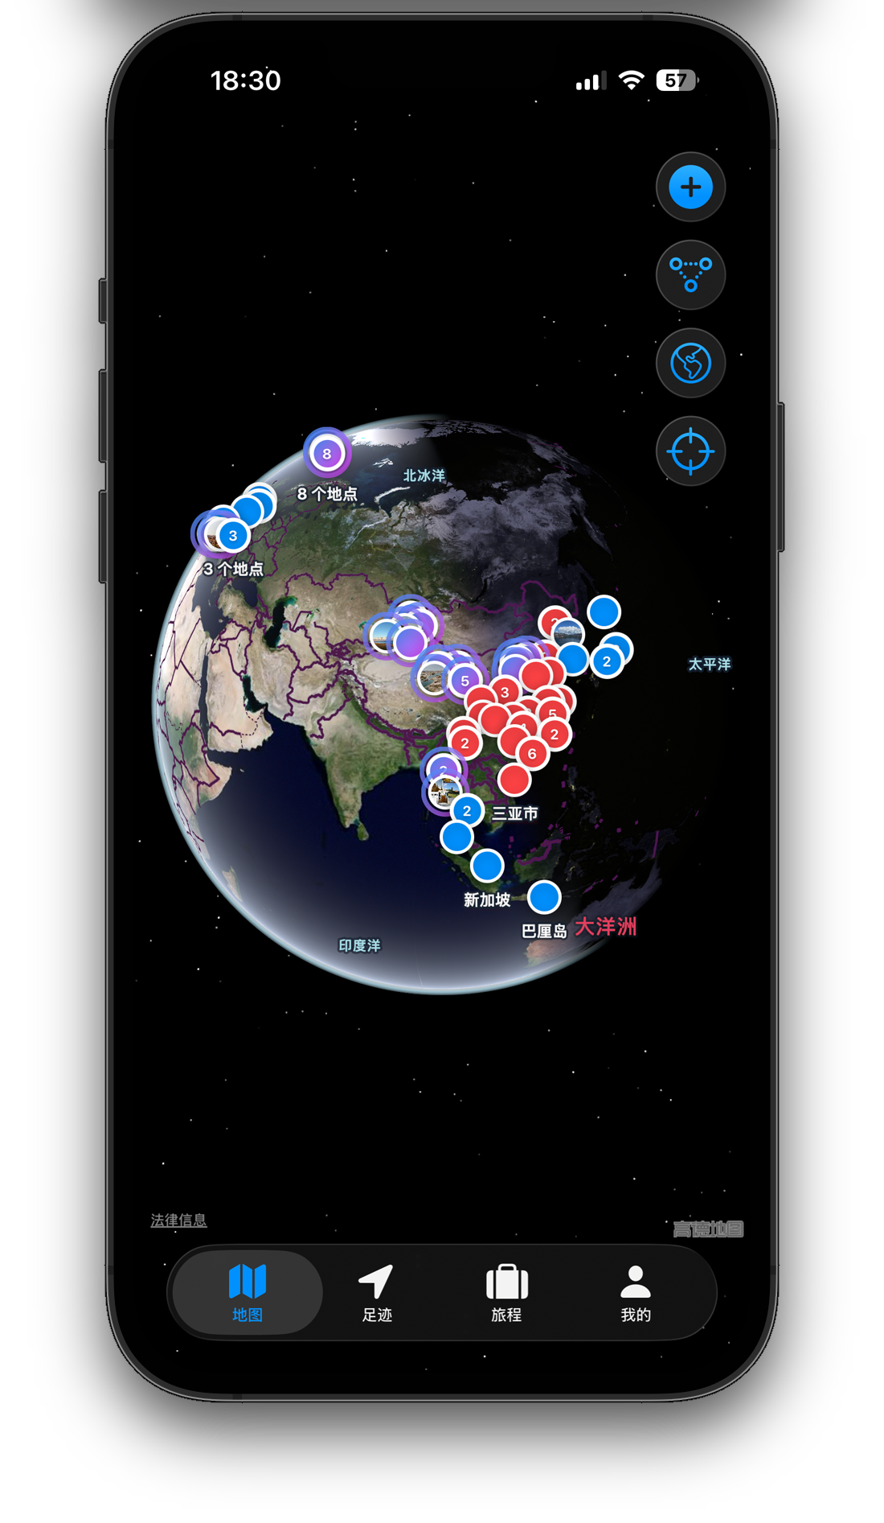


【墨鱼足迹】
Beyond Tools: Emotional Moment Experience

Slide 2
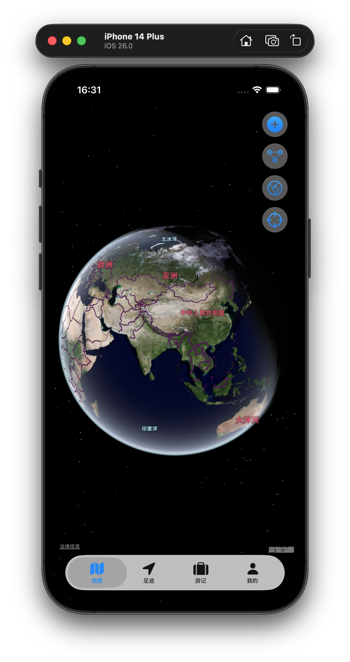
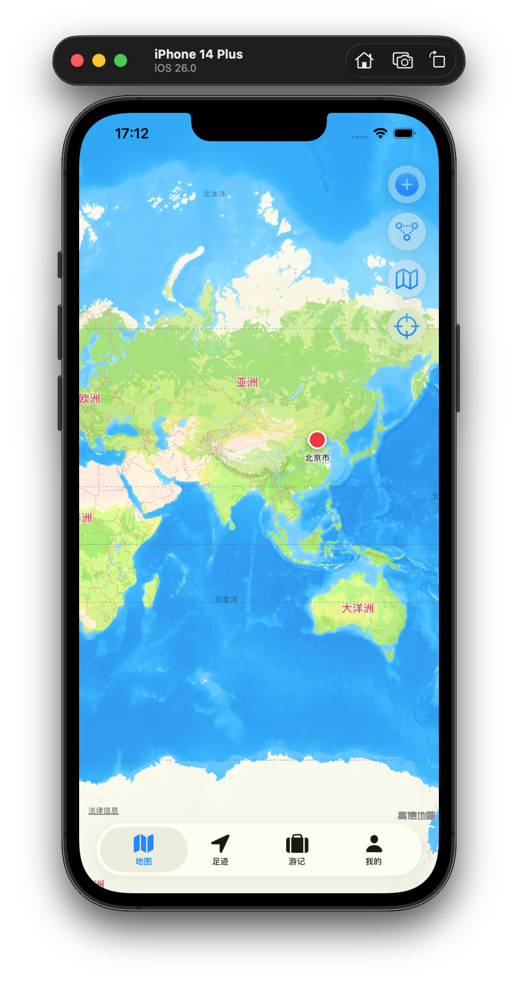
Evolution of moment record apps;
user experience importance
【墨鱼足迹】—— 以设计之美，封存时光之暖。
UI / UX
26 OCTOBER 2025
K.X@MOOYU

Slide 3
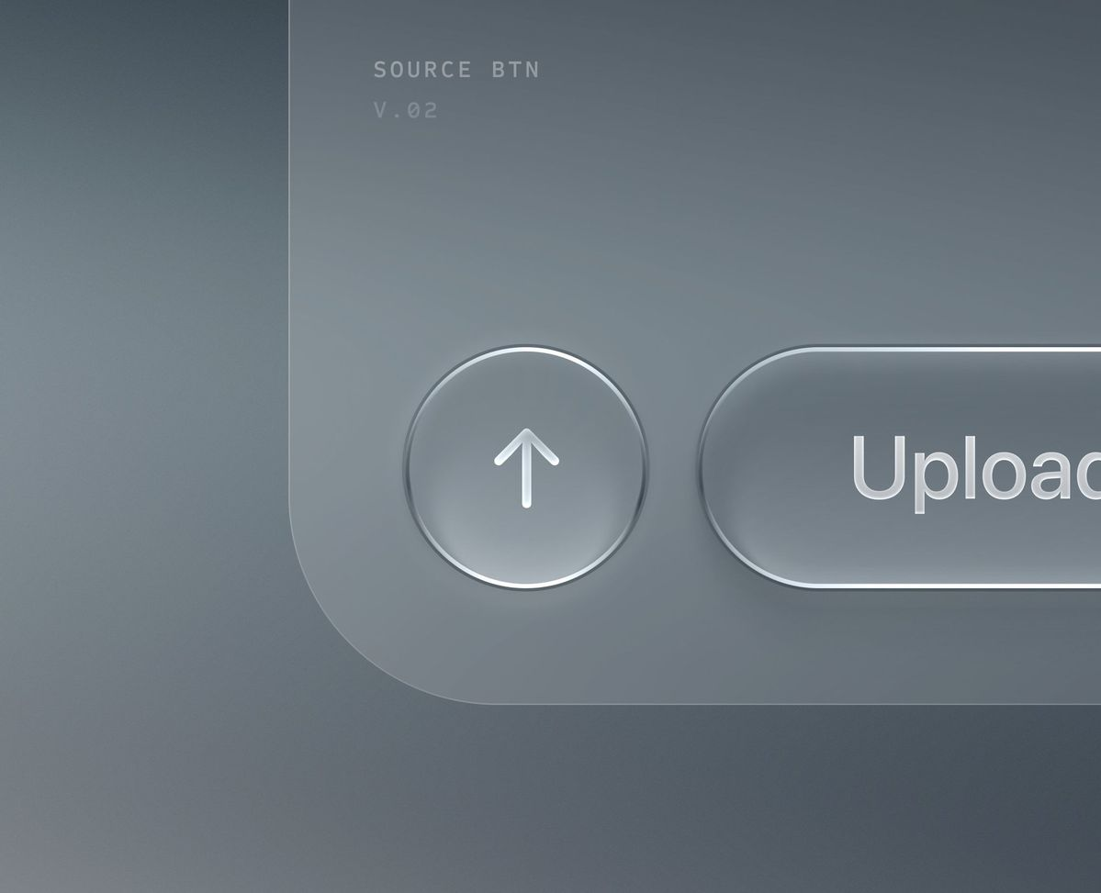
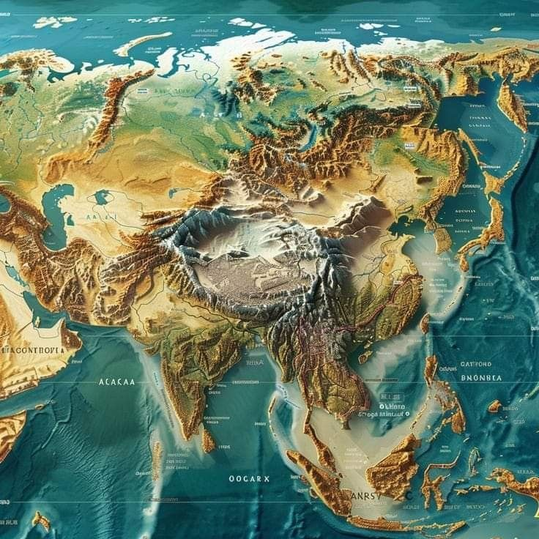

User Needs
Ceremony生活的仪式感
Story直观的地图叙事
Immersion沉浸式的回忆重温
通过一系列精心编排的、可感知的、美好的设计细节，让“记录足迹”这个行为，从一项“任务”，变成一种“值得享受的惯例”，从而在情感上赋予这些平凡瞬间以非凡的意义。
我们设计了一张“会说话”的地图。它通过精心的视觉设计和交互逻辑，让用户无需学习，就能一眼看懂自己人生的空间分布与故事脉络。
全屏化的情境 + 多感官的刺激 + 线性的叙事 + 情感化的交互
这四者的融合，共同构建了一个能暂时将用户从现实中抽离、并将其精准“传送”回过往瞬间的魔法。
26 OCTOBER 2025
K.X@MOOYU

Slide 4
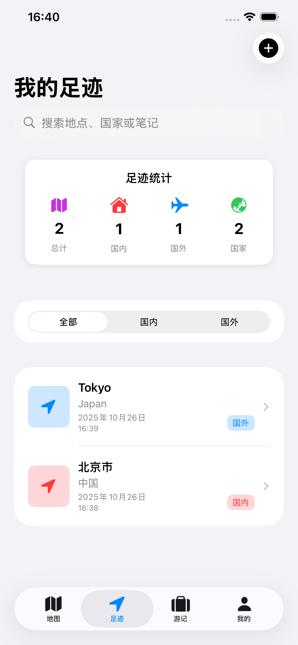
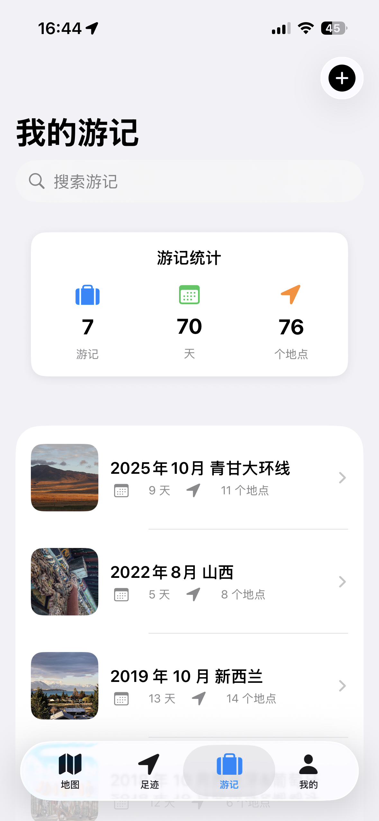
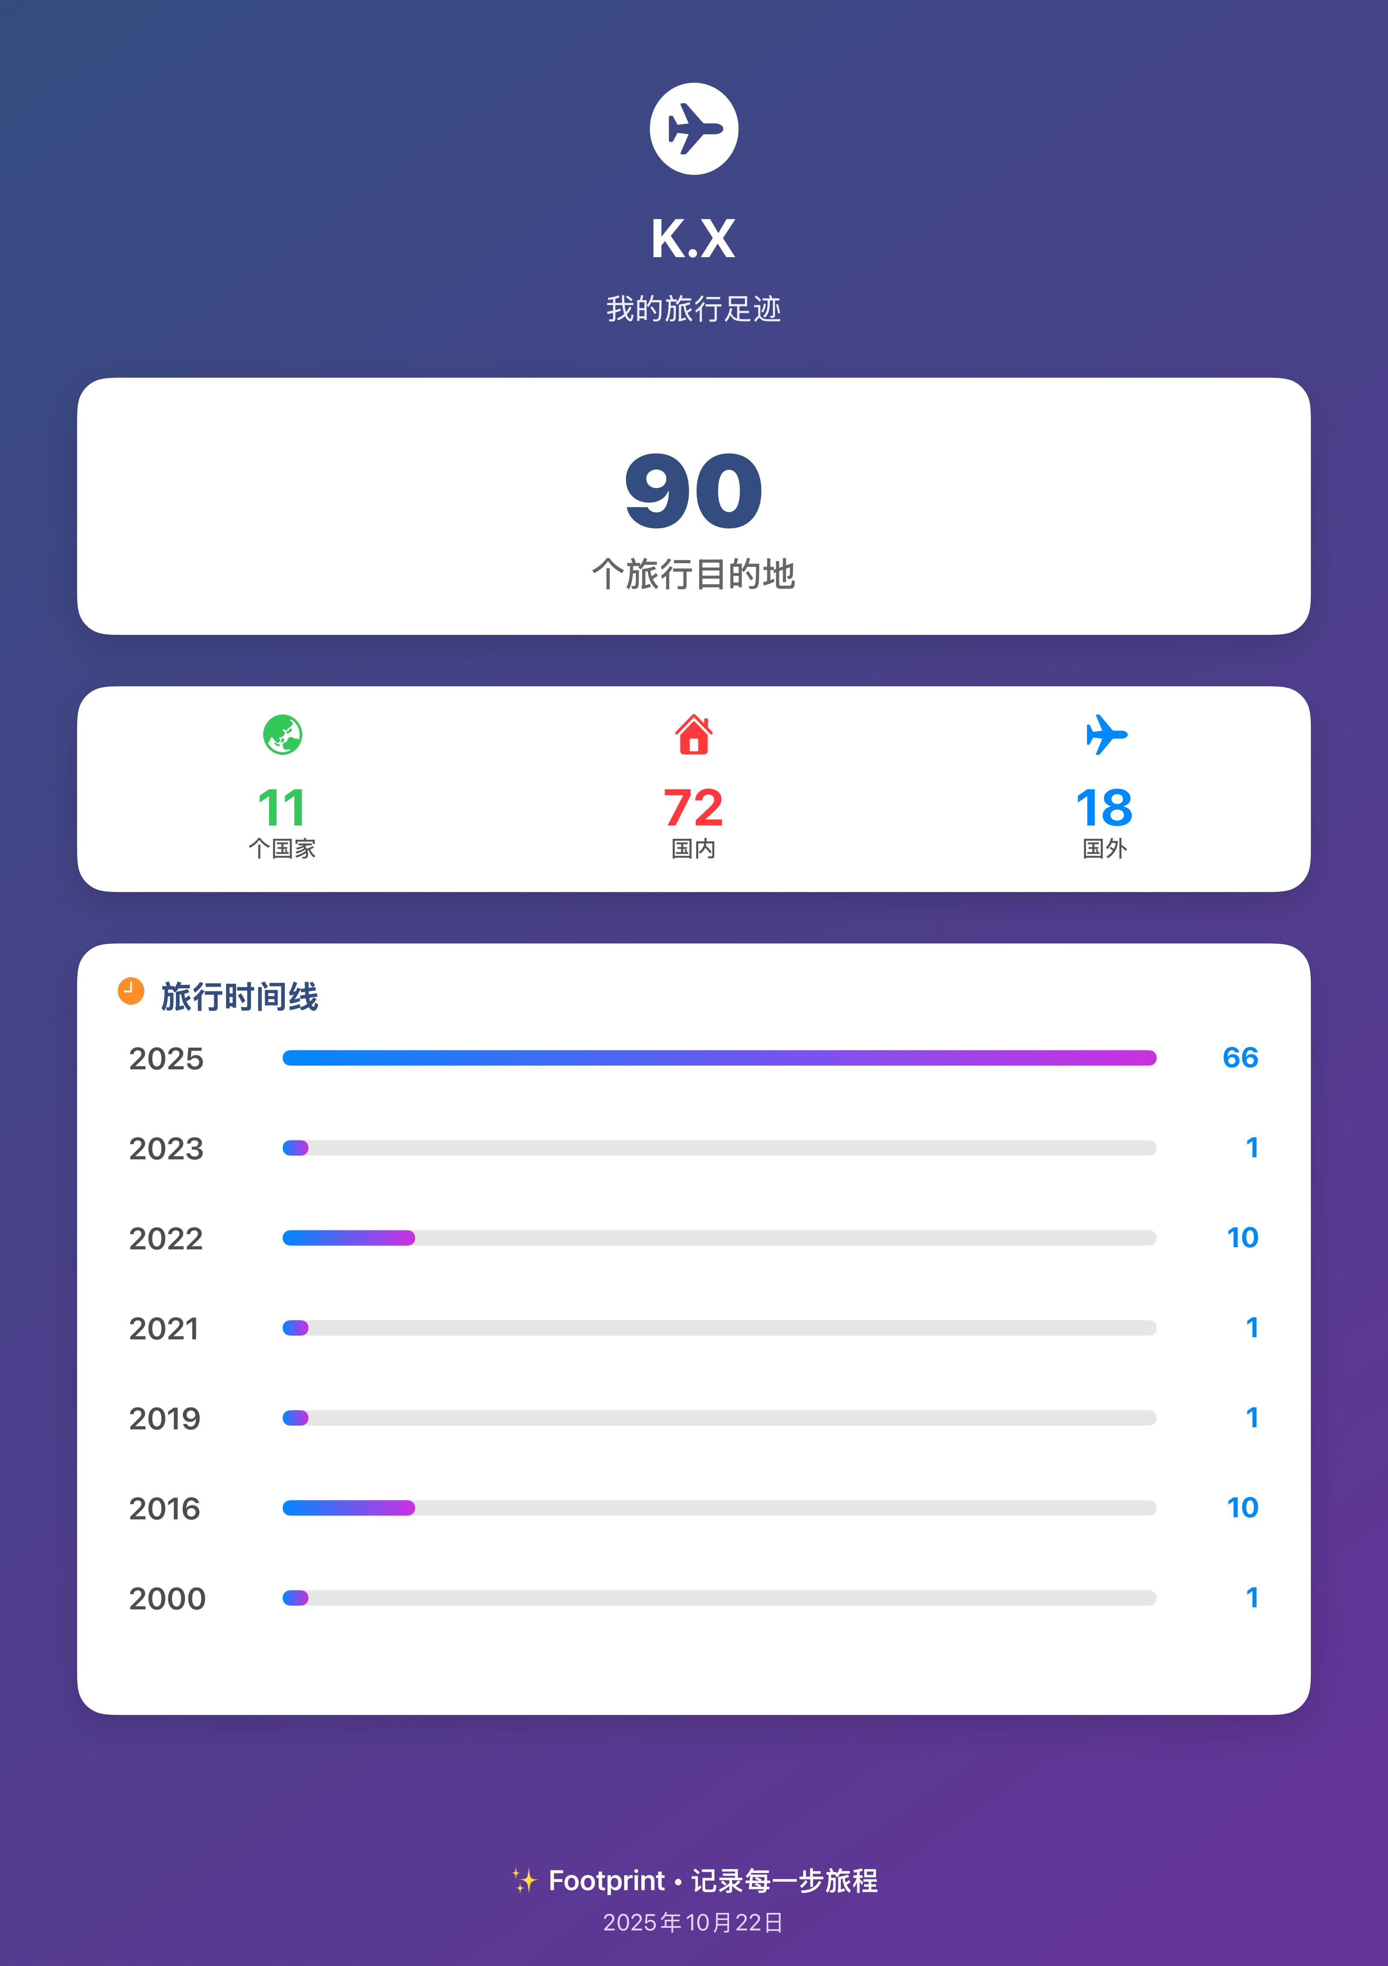
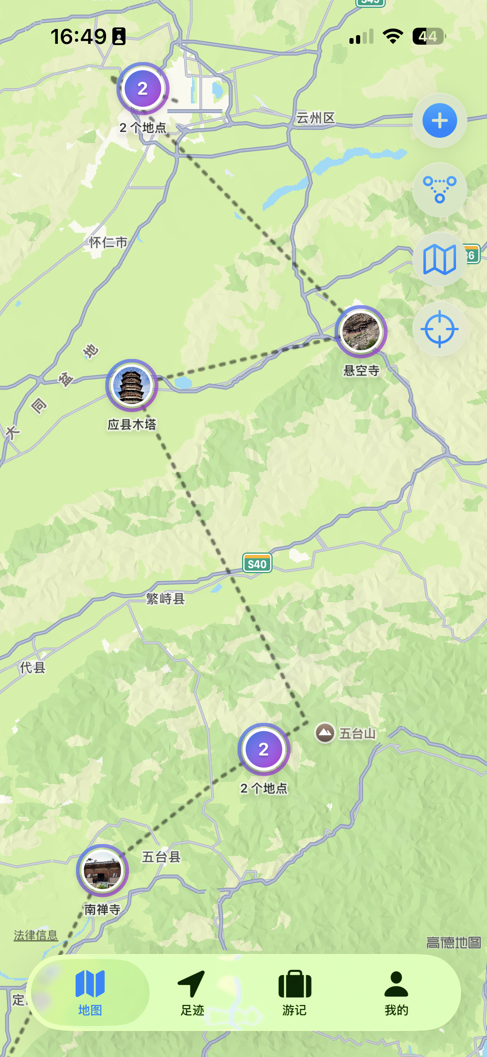
Innovation Core
Service智能分类搜索系统
Management游记管理系统
Generation动态统计图片生成引擎
Dynamic优雅的地图可视化
Technology serving experience.独创 “分类引导”搜索模式，通过清晰的界面引导用户优先选择“国内/国外”，系统随即智能匹配最优数据源。
Structural innovation.引入 “游记” 这一核心数据结构，用户可通过直观的拖拽操作，将多个地点组织成一条有意义的故事线。在地图上通过优雅的虚线进行可视化连线，清晰呈现完整路径与时间序列。
Dynamic statistics pictures.基于 Core Graphics 实时生成融合用户个人数据的统计图片。运用精心设计的渐变色彩与版式布局，确保每一张分享图片都兼具美学与独特性。
Elegant map visualization.智能聚合算法：自动合并相近地点，保持界面清爽。游记连线可视化：同一游记内的地点以清晰虚线连接，增强叙事连贯性。
26 OCTOBER 2025
K.X@MOOYU

Slide 5
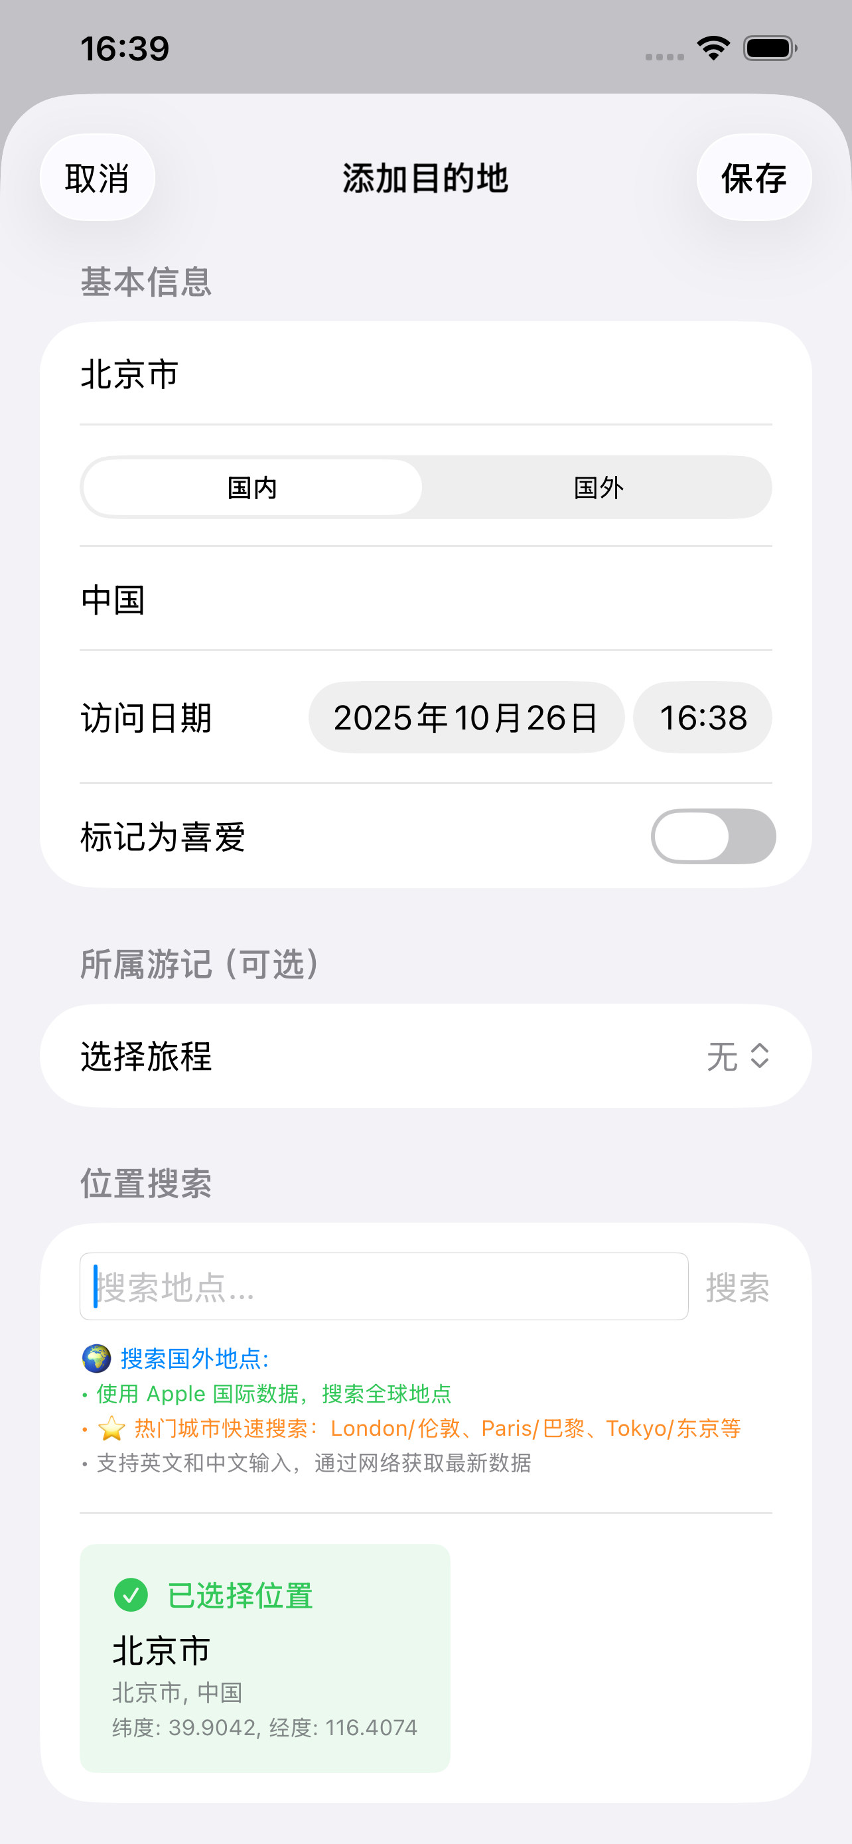
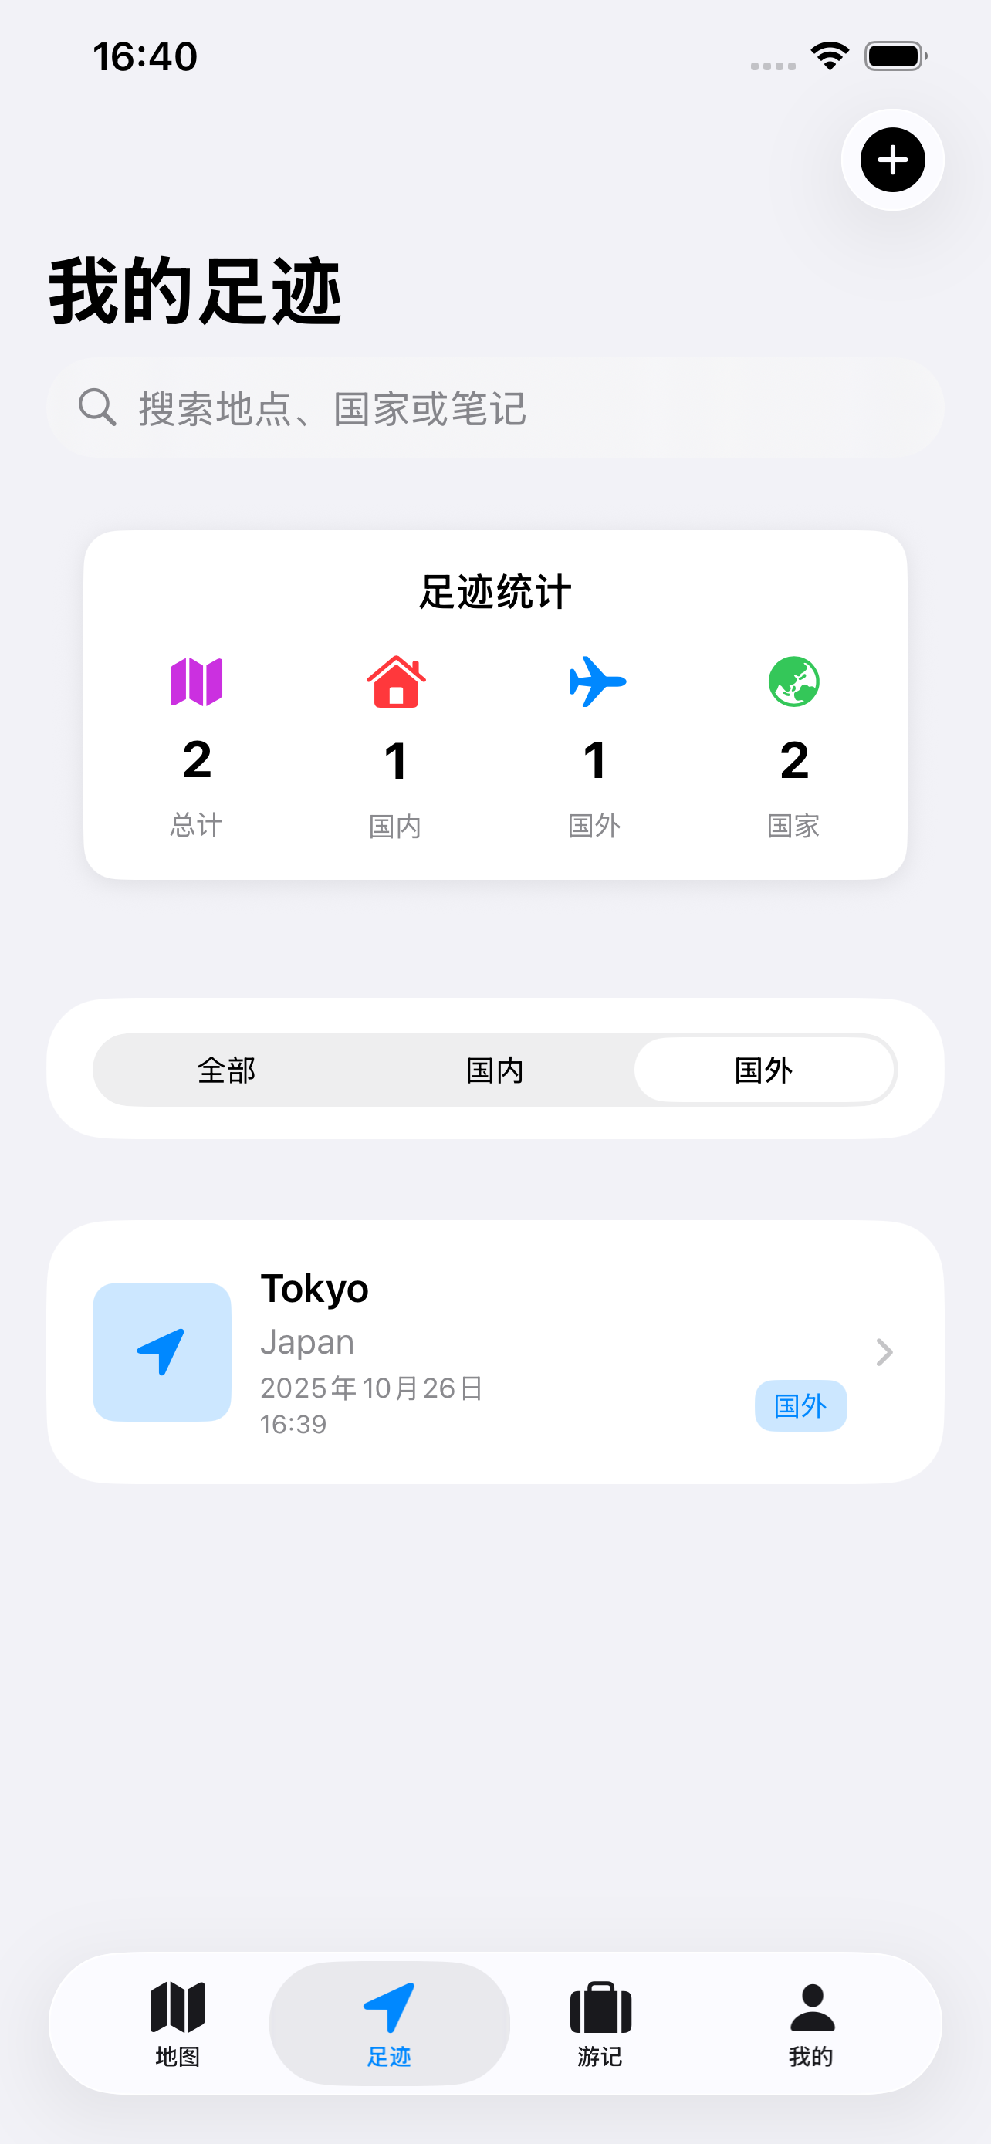
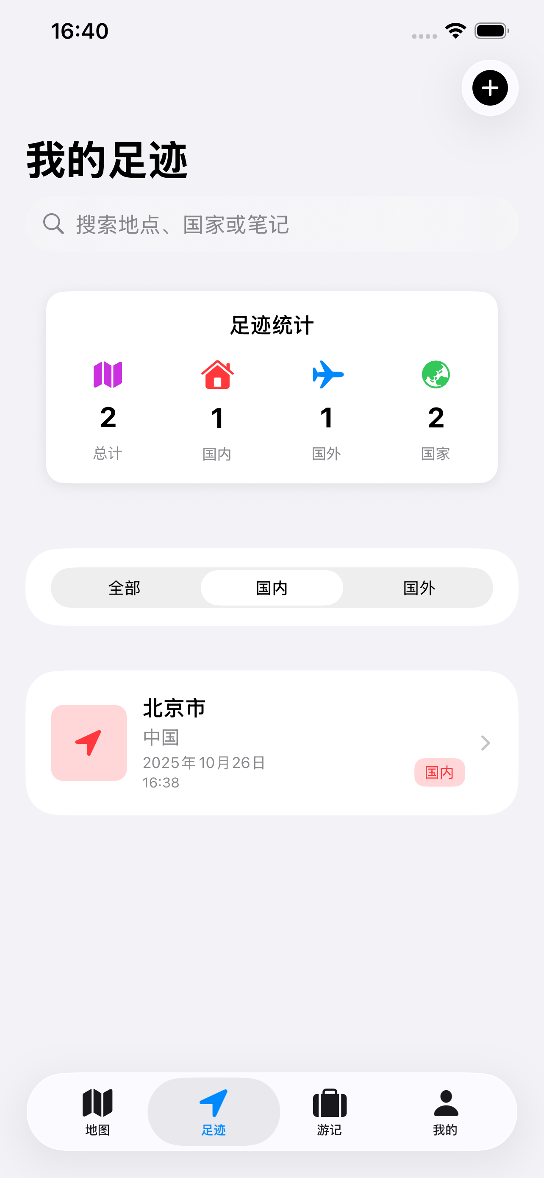
Intelligent Search
Smart classification system for enhanced search experience
智能分类搜索系统
传统痛点：搜索流程冗长，结果混杂不精准。
我们的解决方案：
独创 “分类引导”搜索模式，通过清晰的界面引导用户优先选择“国内/国外”，系统随即智能匹配最优数据源。
实现 Apple Maps 数据源的双路优化，国内数据深度适配，国际数据无缝覆盖。
通过自研算法精准过滤不相关地点，搜索准确率提升超过60%。
26 OCTOBER 2025
K.X@MOOYU

Slide 6
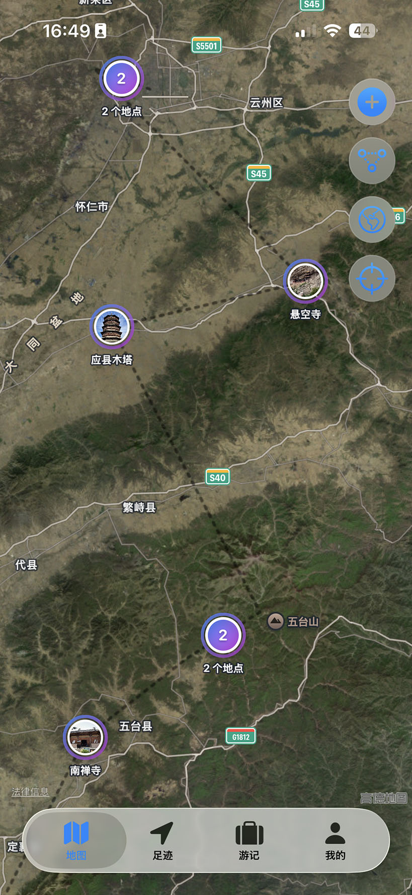
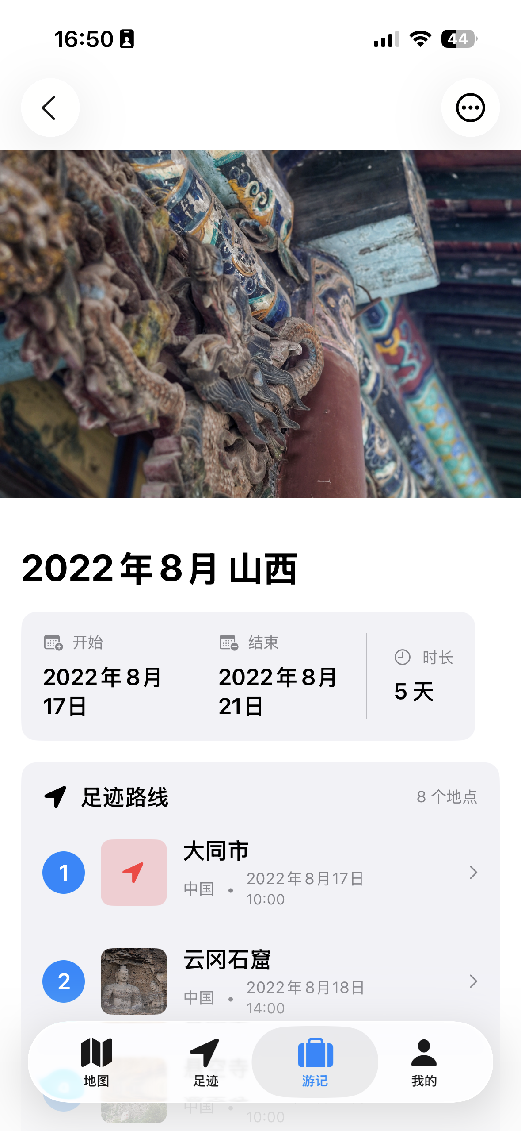
Structured System
Engage with innovative structure
足迹管理系统（结构性创新）
传统局限：零散的地点标记，无法形成连贯叙事。
我们的解决方案：
引入 “游记” 这一核心数据结构，用户可通过直观的拖拽操作，将多个地点组织成一条有意义的故事线。
在地图上通过优雅的虚线进行可视化连线，清晰呈现完整路径与时间序列。
26 OCTOBER 2025
K.X@MOOYU

Slide 7
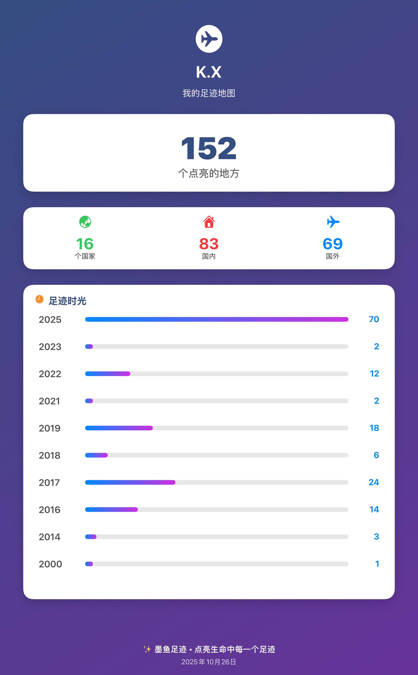
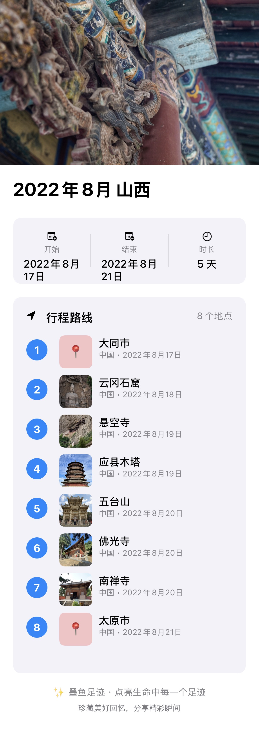
Dynamic Engine
Empower visual storytelling
动态统计图片生成引擎
传统局限：分享内容单一，缺乏个性化。
我们的解决方案：
基于 Core Graphics 实时生成融合用户个人数据的统计图片。
运用精心设计的渐变色彩与版式布局，确保每一张分享图片都兼具美学与独特性。
26 OCTOBER 2025
K.X@MOOYU

Slide 8
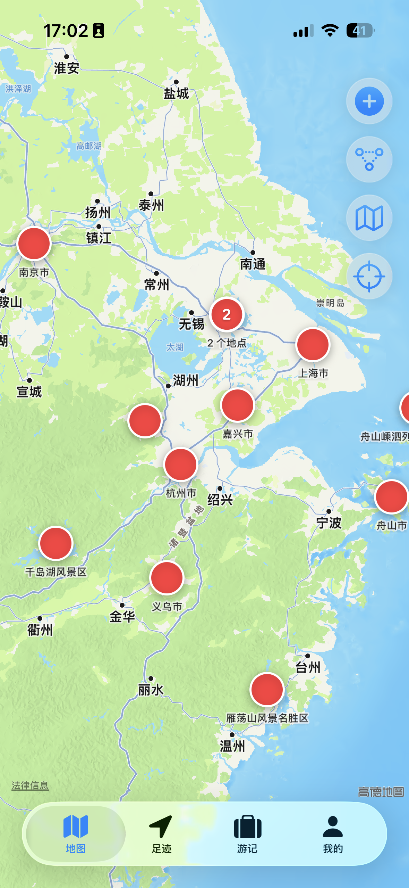
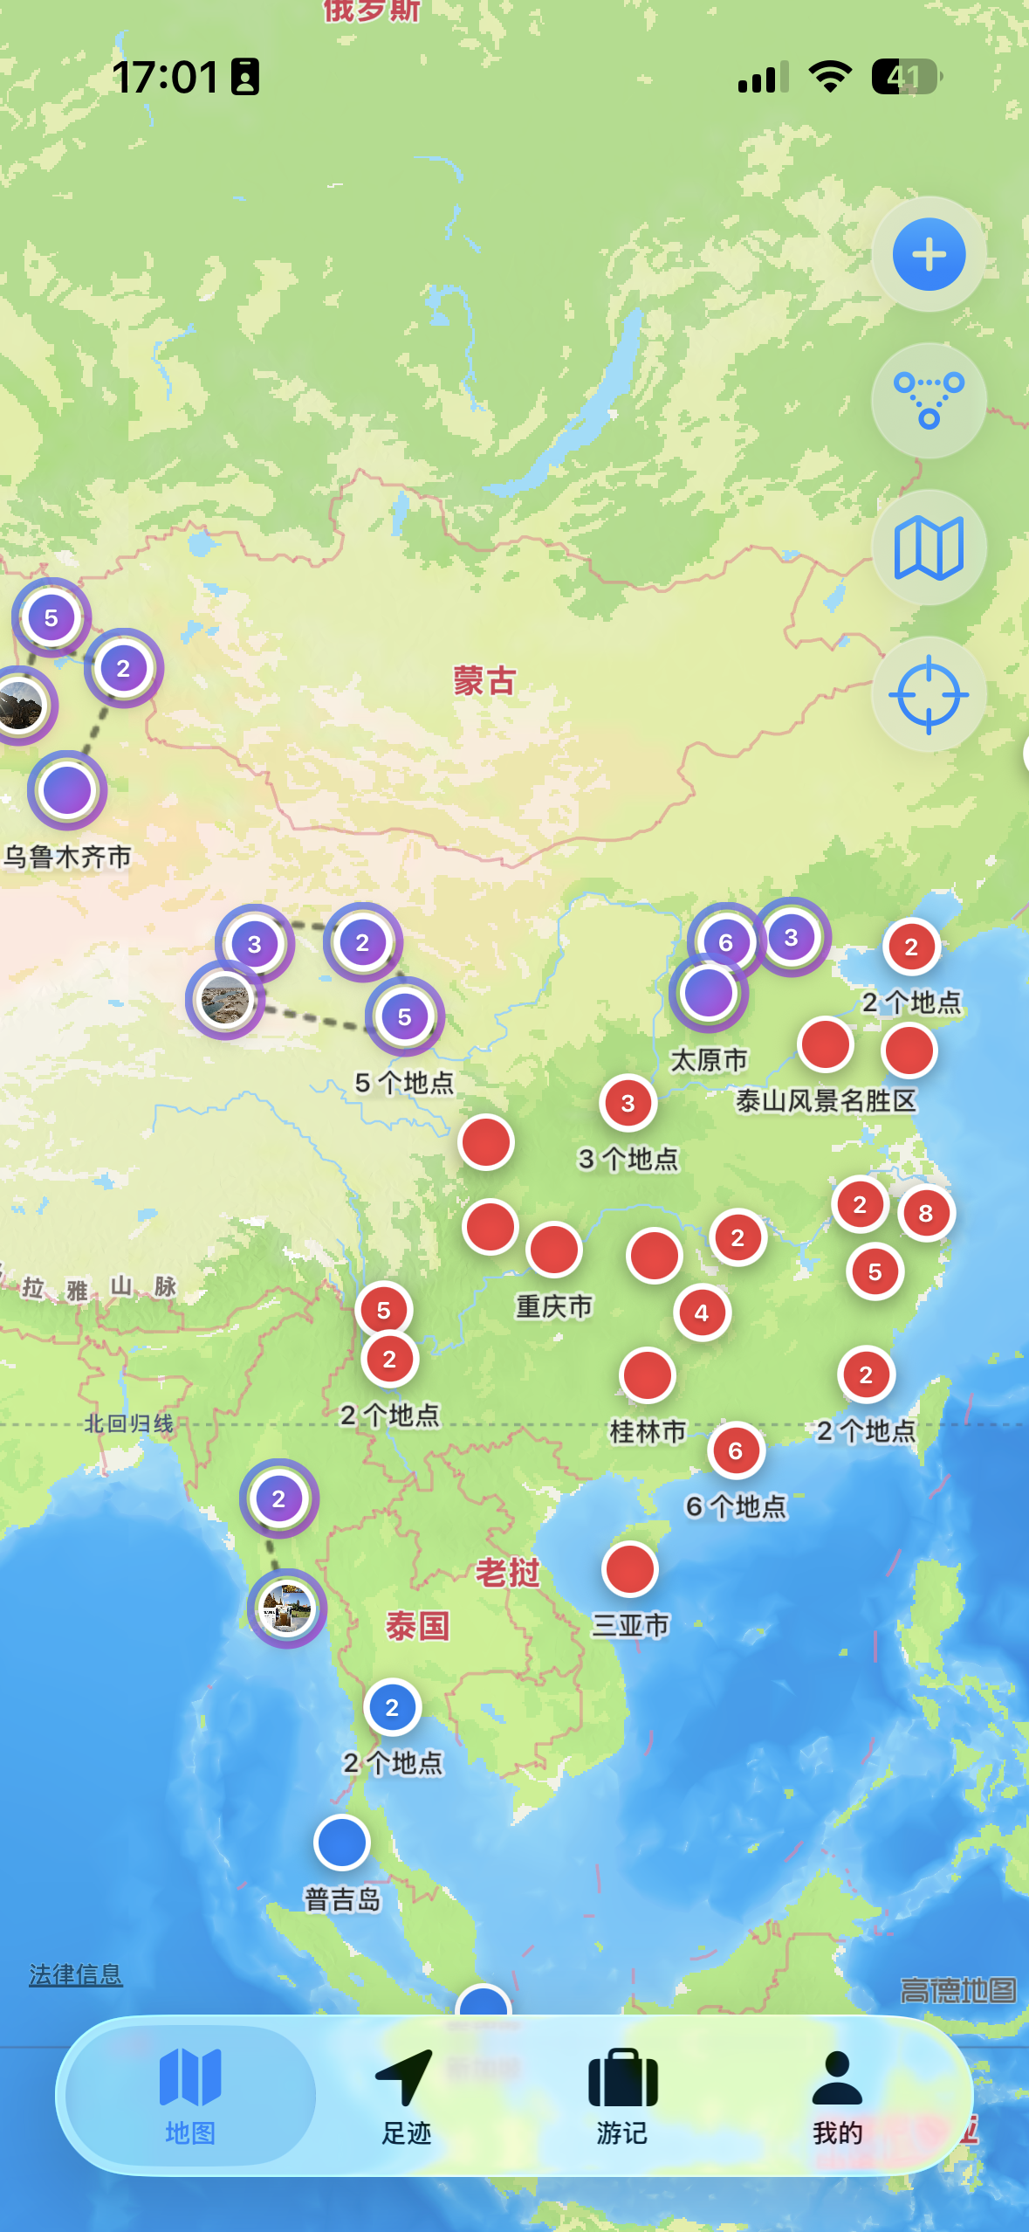
优雅的地图可视化智能聚合算法：
自动合并相近地点，保持界面清爽。
游记连线可视化：同一游记内的地点以清晰虚线连接，增强叙事连贯性。
Dynamic Image Stats
26 OCTOBER 2025
K.X@MOOYU

Slide 9
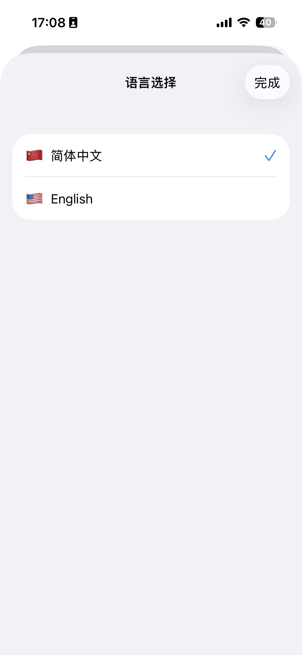
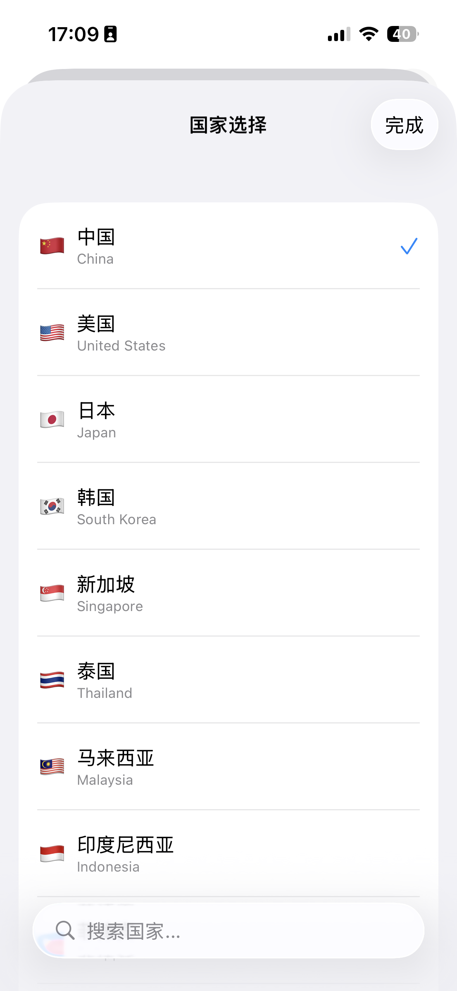
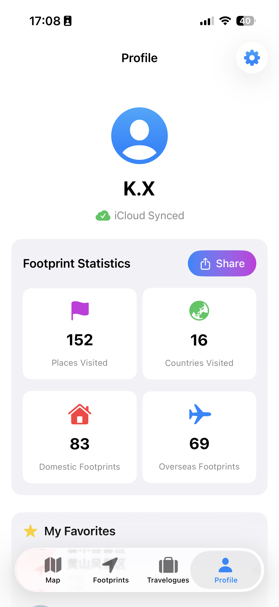
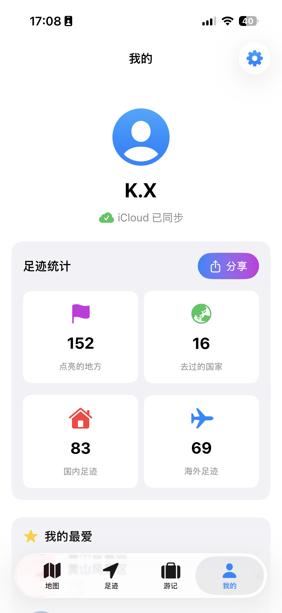
Seamless Multilingual Experience
Visionary
Enhanced user experience across languages effortlessly
Inspiration
Transforming travel apps with emotional depth
无缝的多语言体验
应用启动时即自动检测并适配系统语言（中文/英文）。
所有界面元素、提示信息均支持完整双语，并可随时切换，无需重启。
26 OCTOBER 2025
K.X@MOOYU

Slide 10
A large statement
【墨鱼足迹】 服务于所有珍视生活印记的用户——无论是记录远方的旅行者，还是珍藏日常瞬间的生活家。
我们郑重承诺：
紧跟时代，学习和利用Ai技术全栈开发。
100%原创代码与设计，未使用任何第三方应用模板。
完全基于苹果现代技术栈（SwiftUI, SwiftData, CloudKit）开发。
每一处设计都经过精心打磨，旨在提供流畅、直观且充满惊喜的用户体验。
我们深信，【墨鱼足迹】 在技术实现、交互设计与用户体验上所展现的完整性与独创性。我们提供的不是又一个同质化产品，而是一个能够真正触动用户、重新定义记录意义的平台。
26 OCTOBER 2025
K.X@MOOYU

Slide 11
Embracing technology and emotions in travel experiences
【墨鱼足迹】—— 以设计之美，封存时光之暖。
26 OCTOBER 2025
K.X@MOOYU

Slide 12
